Slide 1
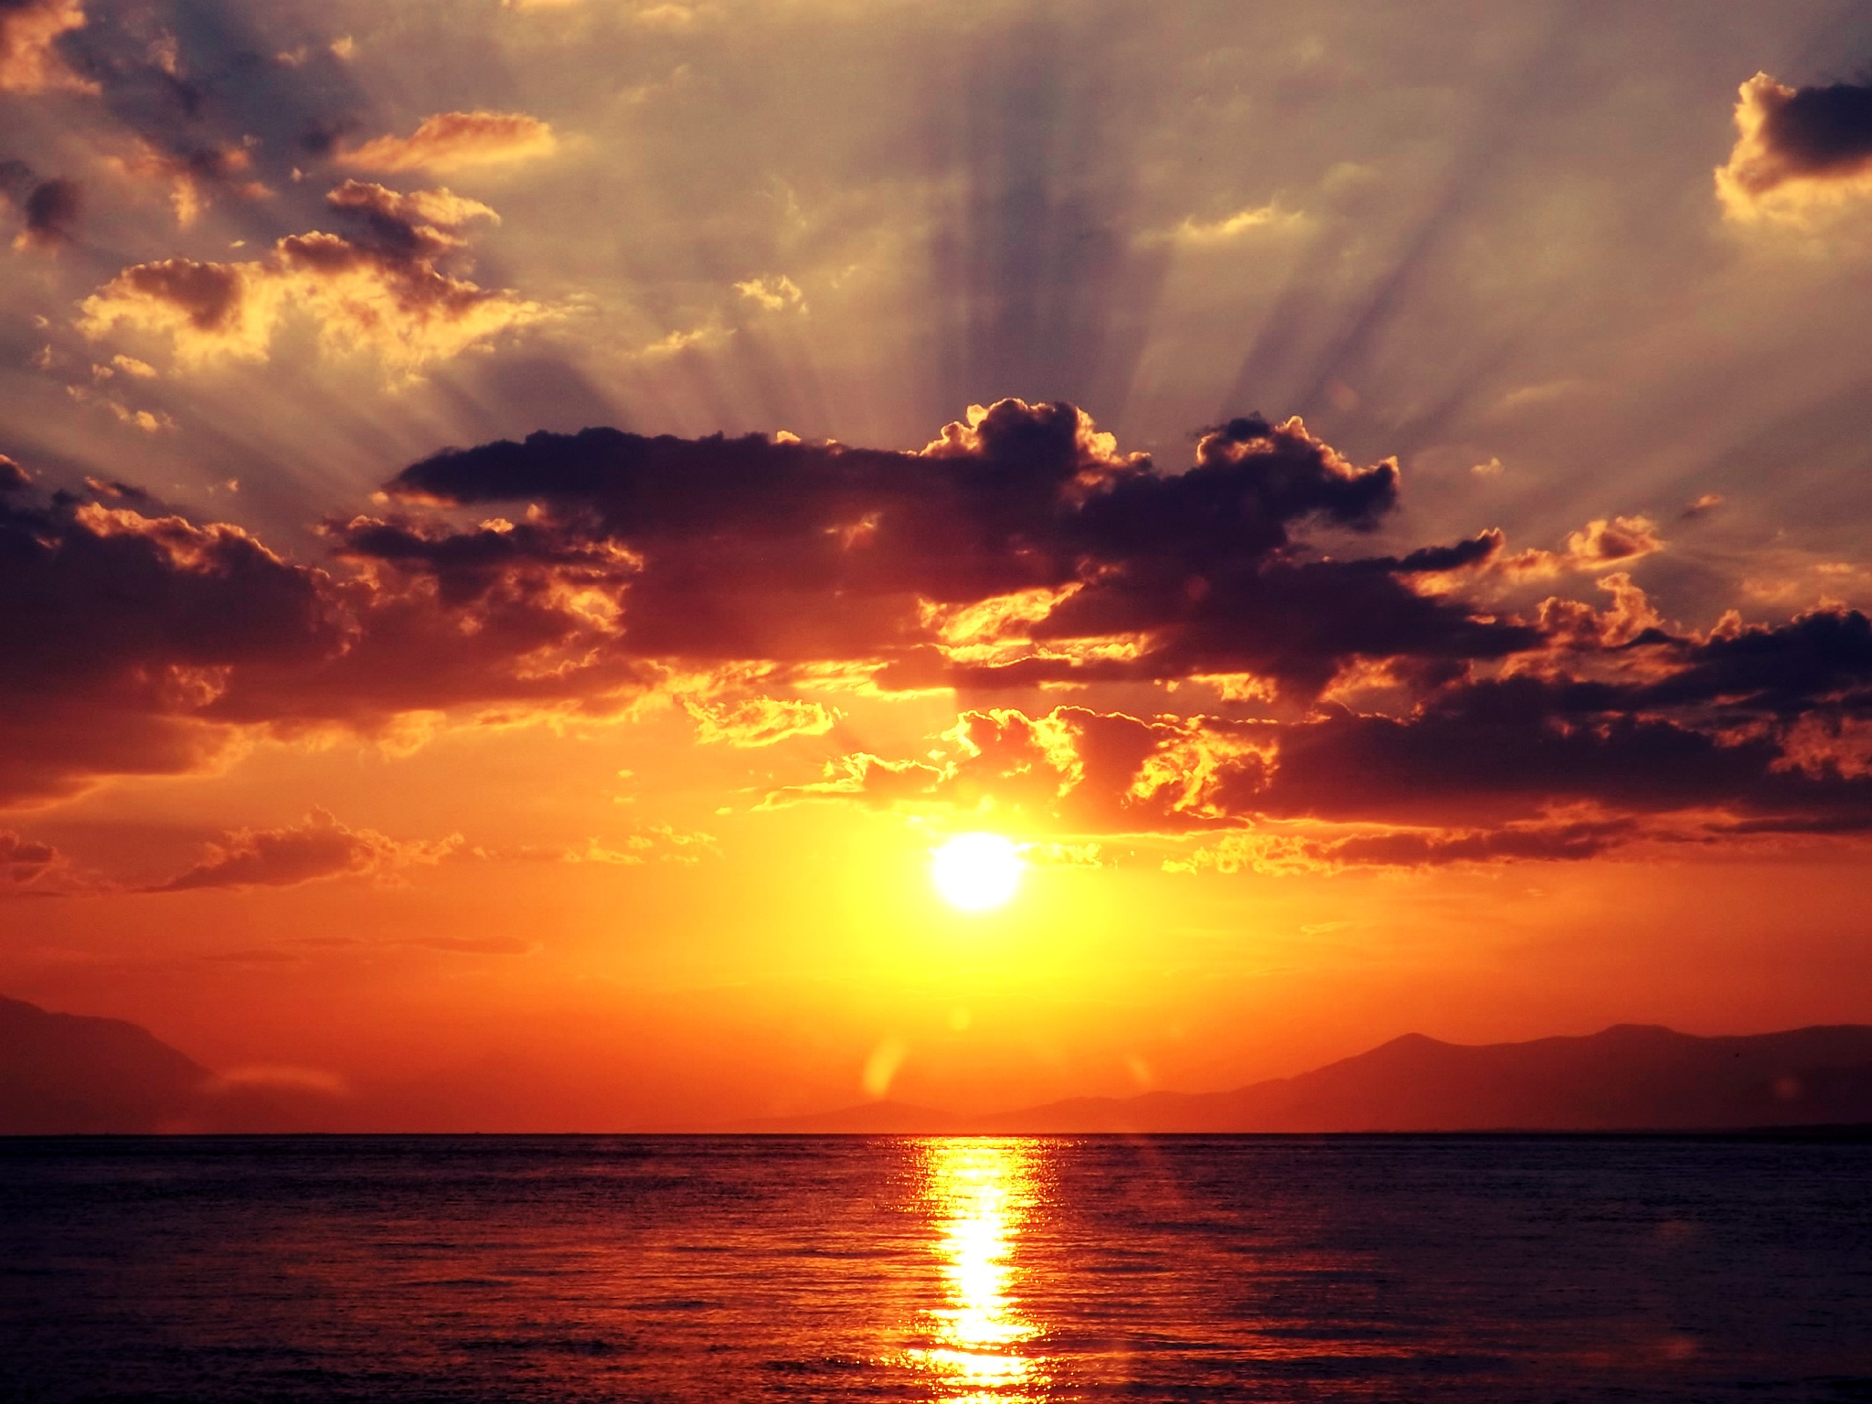
ΑΛΕΞΑΝΔΡΟΣ
Ο ΜΕΓΑΣ

Slide 2
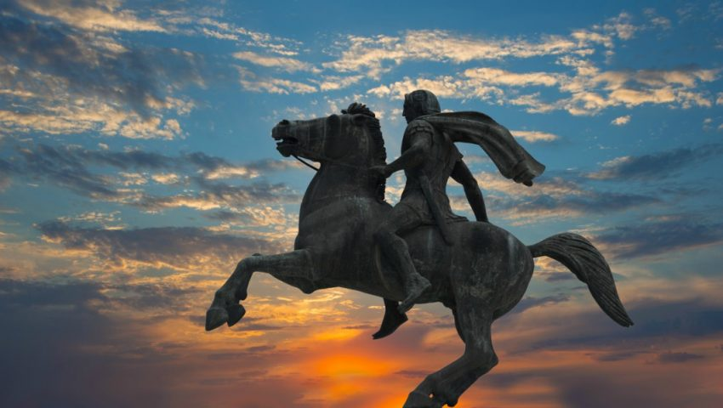

Slide 3
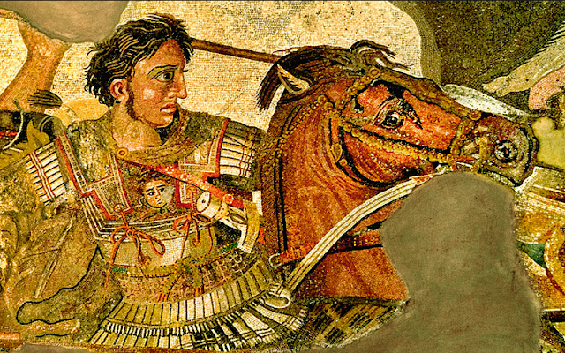
Ποιος ήταν ο Αλέξανδρος;
Γιατί ονομάστηκε «μέγας»;

Slide 4
Από πού μαθαίνουμε για τον Αλέξανδρο;
Από τα ιστορικά έργα.
Αυτά που σώζονται είναι κατά
3 αιώνες μεταγενέστερα
από την εποχή του Αλεξάνδρου.

Slide 5
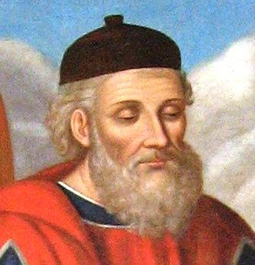
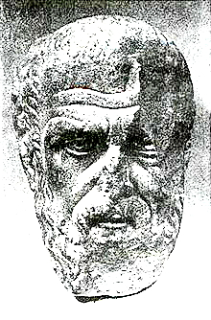
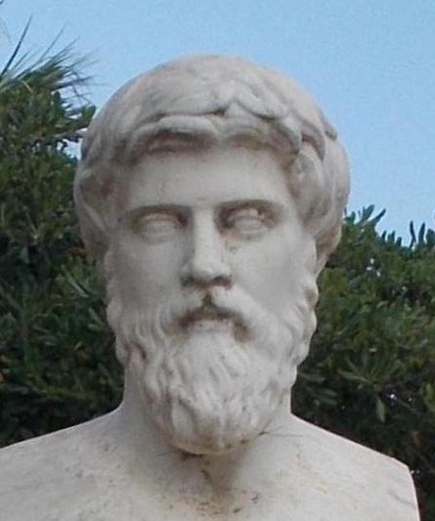
Ποιοι ιστορικοί έγραψαν για τον Αλέξανδρο;
Διόδωρος
ο Σικελιώτης
(80 π.Χ. – 20 μ.Χ.)
Αρριανός
(95-180 μ.Χ.)
Πλούταρχος
(45– 120 μ.Χ.)

Slide 6
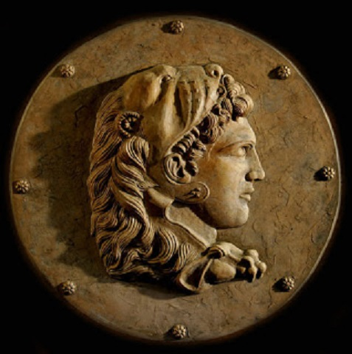
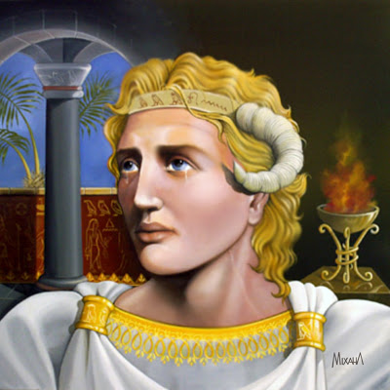
Το πρόβλημα στην περίπτωσή του: ο διαχωρισμός της ιστορίας από τους θρύλους!

Slide 7
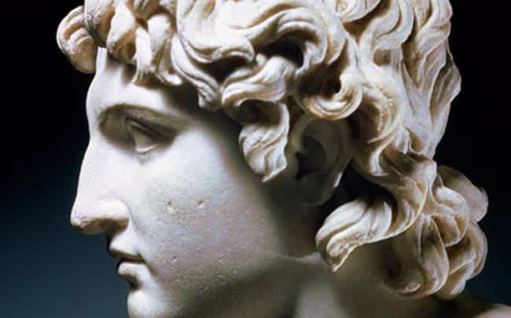
O μεταθανάτιος θρύλος του είναι τεράστιος. Πολλοί λαοί τον διεκδικούν.

Slide 8
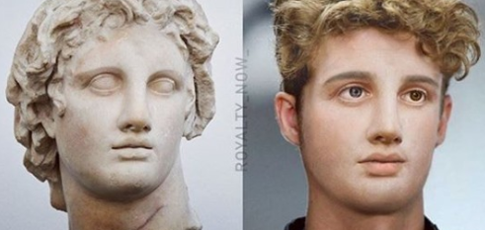
Οι τεχνικοί προσπαθοῦν να βρουν πώς θα έμοιαζε ο Αλέξανδρος αν ζούσε σήμερα
Μάλλον τον αδικεί το πορτραίτο αυτό…

Slide 9
Ποιος ήταν ο Μέγας Αλέξανδρος;
Γράφει ο Διόδωρος ο Σικελιώτης:
«Μέσα σε λίγο χρόνο ο βασιλεύς αυτός επιτέλεσε μεγάλες πράξεις και χάρη στη σύνεση και την ανδρεία του ξεπέρασε με το μέγεθος των επιτευγμάτων του όλους τους βασιλείς που έχουν διατηρηθεί στη μνήμη των ανθρώπων από καταβολής κόσμου».

Slide 10
Είναι ένας από τους πιο λαμπρούς στρατηλάτες όλων των εποχών.
Σε ηλικία 30 ετών, κυβερνούσε μια από τις μεγαλύτερες αυτοκρατορίες του κόσμου.
Από τους ελαιώνες της Ελλάδας μέχρι τα παλάτια της Ινδίας, ο Αλέξανδρος ένωσε την Ανατολή με τη Δύση και άλλαξε τον κόσμο.

Slide 11
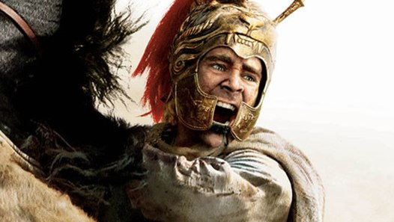
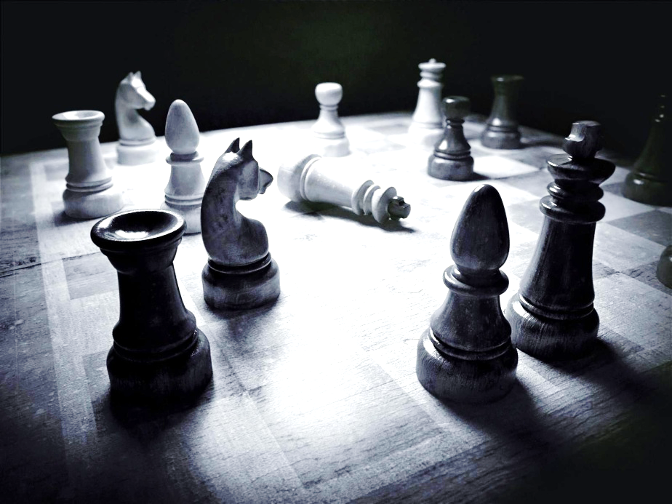
Υπήρξε όχι μόνο μεγάλη στρατιωτική ιδιοφυΐα αλλά και εμπνευστής των στρατιωτών του, πάντα στην πρώτη γραμμή της μάχης, μαζί με τους στρατιώτες του στις στερήσεις και τις κακουχίες, θεραπεύει ως γιατρός, παράτολμος, γρήγορος και προνοητικός, δυνατός «σκακιστής» στο παιχνίδι των μαχών και της πολιτικής.

Slide 12
Ποιοι απεικόνισαν τον Αλέξανδρο;
Ο ζωγράφος Απελλής
Ο γλύπτης Λύσιππος

Slide 13
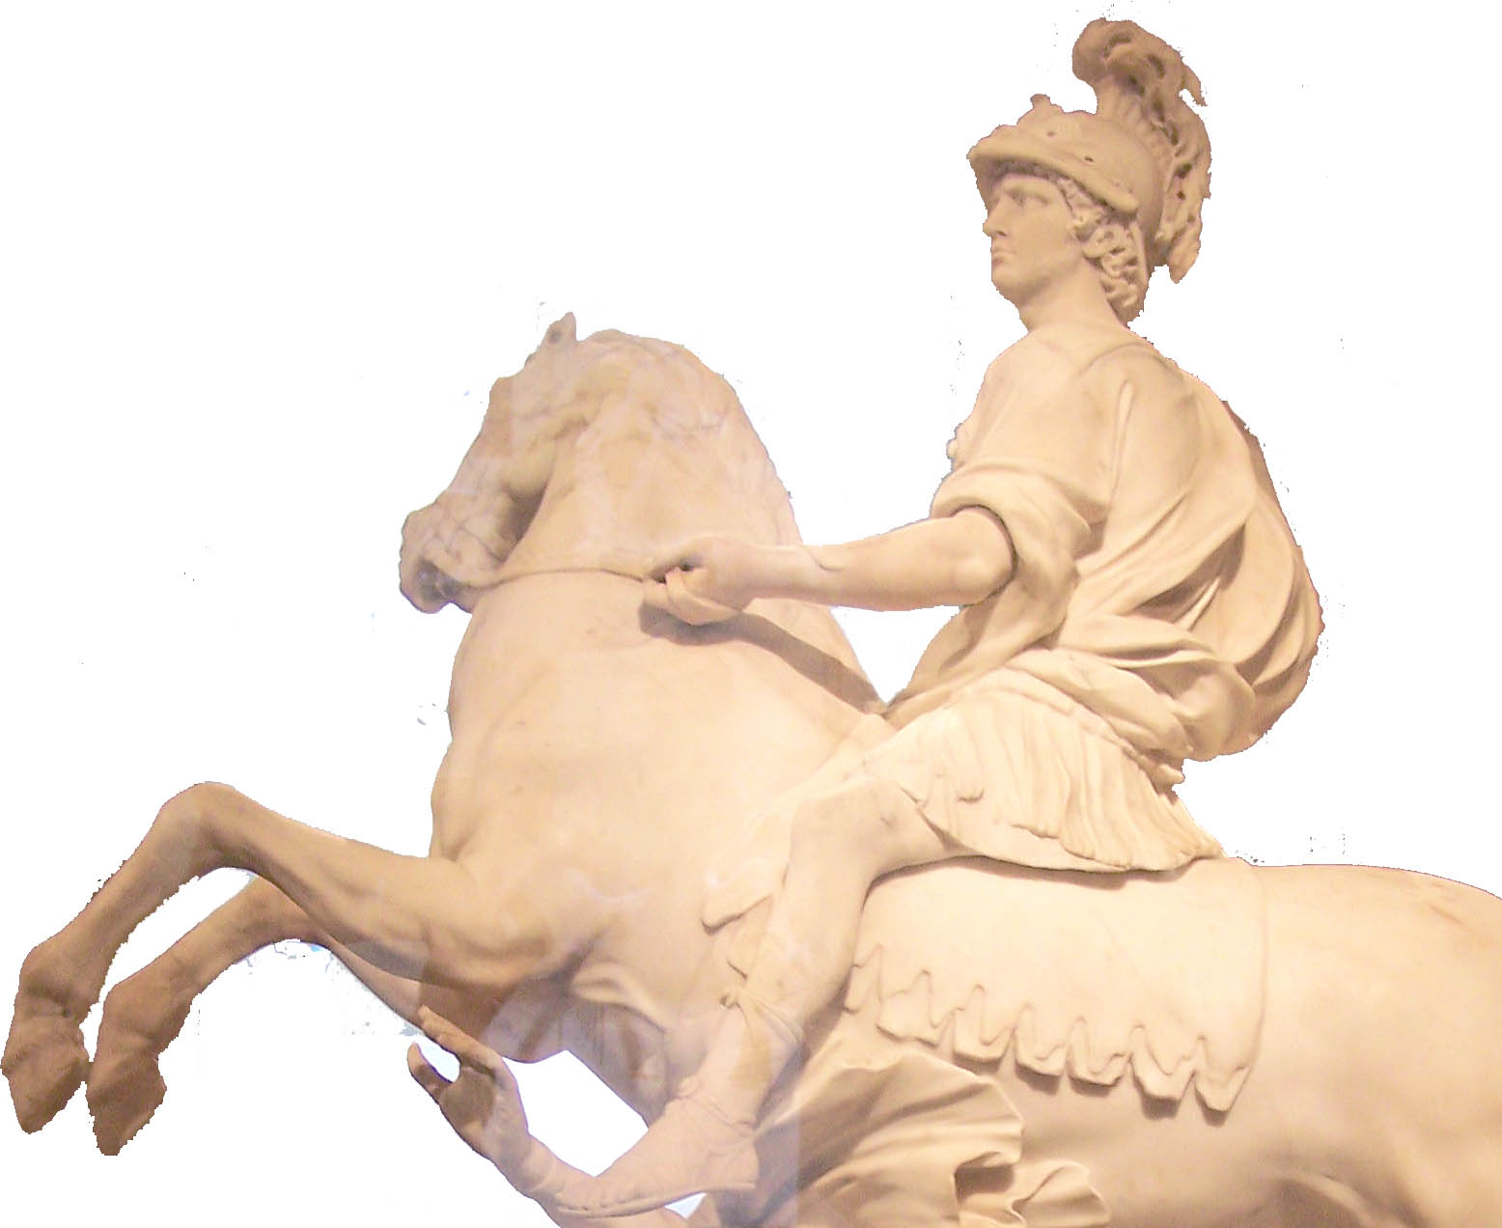
Ο Απελλής ζωγράφισε έναν πίνακα που τον έδειχνε να μπαίνει έφιππος στην Έφεσσο. Ο Αλέξανδρος τον διέταξε να κάψει τον πίνακα και να τον ξαναφτιάξει με τον ίδιο
να περπατάει και έφιπποι
να είναι μόνο οι εταίροι
– για να μην εκληφθεί ως ένδειξη υπερηφάνειας.
Ήθελε να είναι
ένα με
τον στρατό του!

Slide 14
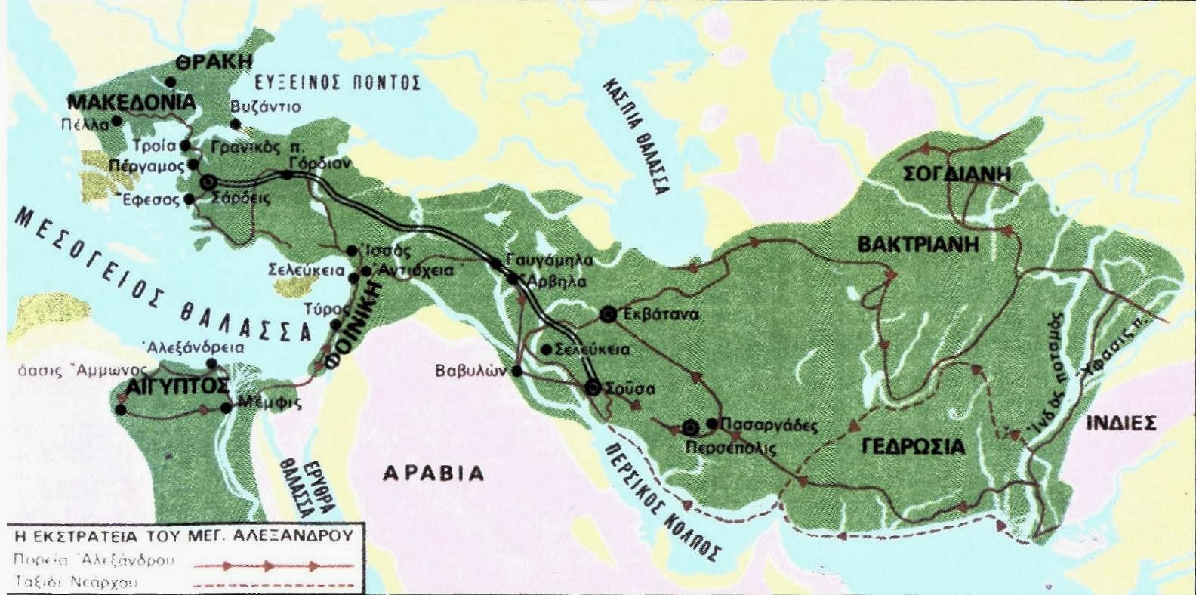
Η αυτοκρατορία του

Slide 15
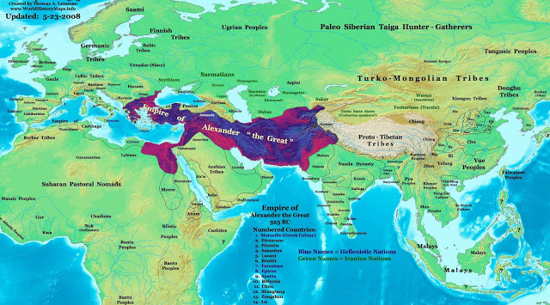

Slide 16
Η γέννηση του Αλέξανδρου
Ο Αλέξανδρος γεννήθηκε στην Πέλλα
στις 20 ή 21 Ιουλίου του 356 π.Χ.
Την ίδια μέρα μαθαίνει ο Φίλιππος 2 νίκες:
α) ότι νίκησε ο Παρμενίων τους Παίονες και πήρε την Πύδνα
β) ότι κέρδισε το άρμα του στους Ολυμπιακούς αγώνες.
Καίγεται ο ναός της Αρτέμιδος στην Έφεσο.
Οι μάντεις θεωρούν ότι τα θεόσταλτα σημάδια προοιωνίζουν λαμπρό και νικηφόρο μέλλον για το νεογέννητο.
Γεννήθηκε με το «σημάδι της νίκης» λένε.

Slide 17
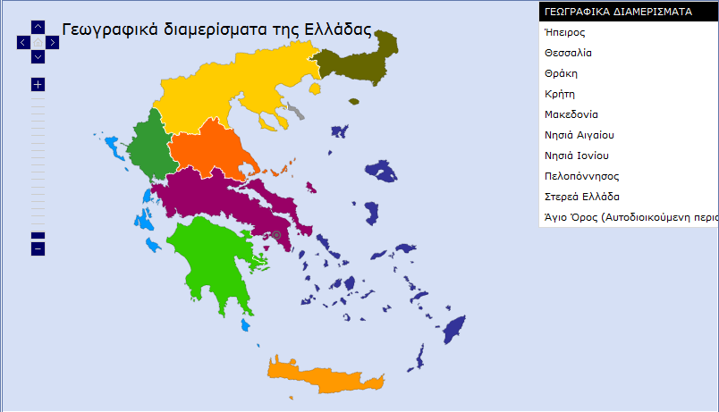
Πού βρίσκεται η Πέλλα;
Βρίσκεται στη Βόρεια Ελλλάδα
Πέλλα

Slide 18
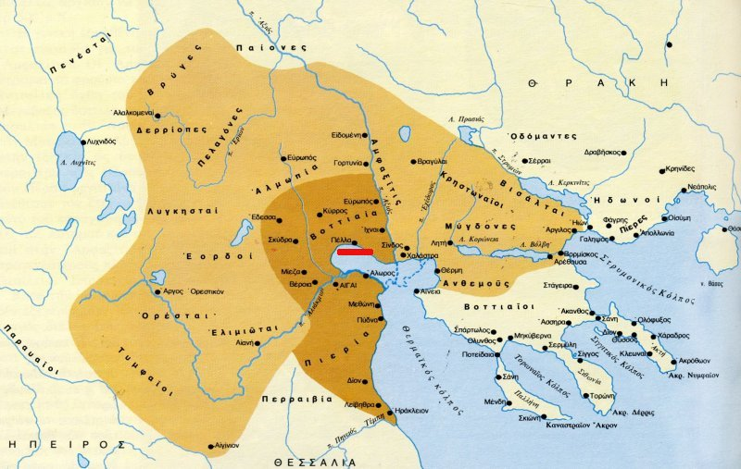
Χάρτης αρχαίας Μακεδονίας

Slide 19
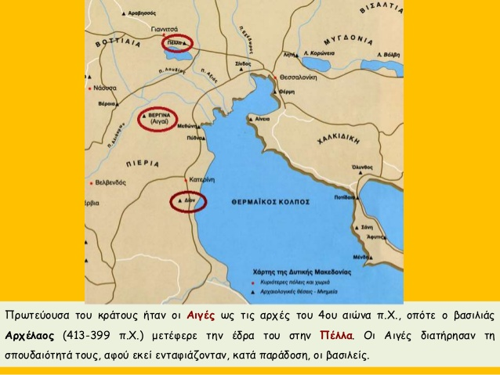

Slide 20
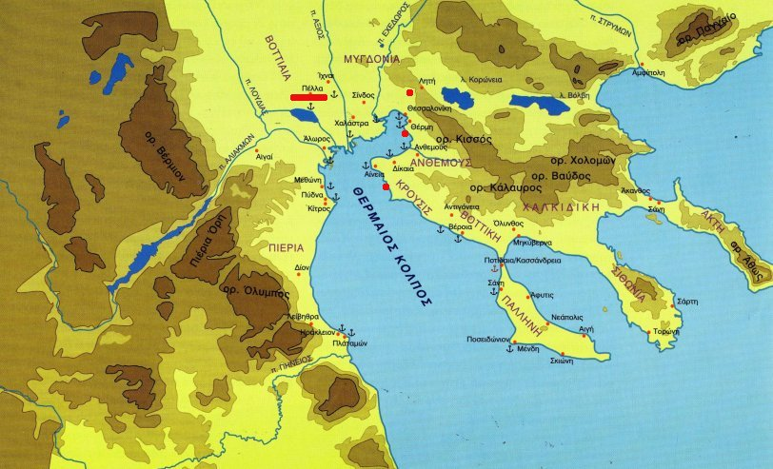

Slide 21
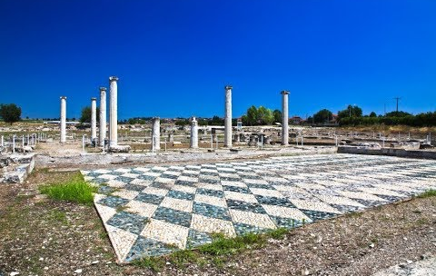
Ερείπια από την αρχαία Πέλλα

Slide 22
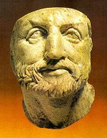
Πατέρας του ο ΦΙΛΙΠΠΟΣ Β΄.
Ο Μακεδόνας βασιλιάς ήταν ένας σκληροτράχηλος στρατιώτης, αμόρφωτος, γερό ποτήρι, με αδυναμία στις γυναίκες.
Ήταν όμως σκληρός πολεμιστής, είχε οργανωτικές ικανότητες, οξεία αντίληψη, ταχύτητα δράσης.
Έκανε τη Μακεδονία ισχυρό βασίλειο και ένωσε τους Έλληνες υπό την ηγεμονία του.

Slide 23
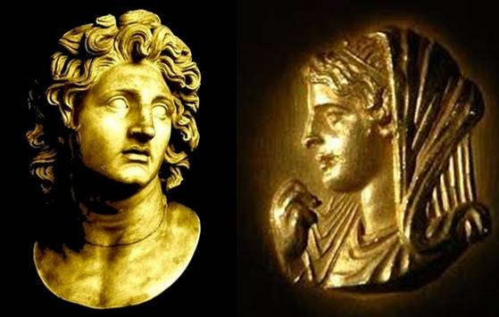
Μητέρα του η ΟΛΥΜΠΙΑΔΑ.
Φιλόδοξη, υπερήφανη, με ισχυρή θέληση.

Slide 24
Δύο παιδαγωγούς είχε μέχρι τα 10 του χρόνια.
Τα παιδικά χρόνια του Αλέξανδρου
Τον Λεωνίδα
τον Μολοσσό,
από την Ήπειρο
τον Λυσίμαχο
από την Ακαρνανία.

Slide 25
Ο Λεωνίδας, αυστηρός, ανέλαβε να σκληραγωγήσει τον Αλέξανδρο, να σμιλεύσει τον χαρακτήρα του, να μην είναι σπάταλος και μαλθακός.
Τον βάζει να κάνει μπάνιο τον χειμώνα με τον πάγο, δεν τον αφήνει να τρώει γλυκίσματα.
Ο Λυσίμαχος ανέλαβε τα γράμματα.
Του διδάσκει τον ΟΜΗΡΟ. Τον μυεί στην Ιλιάδα και την Οδύσσεια. Μαθαίνει απέξω όλη την Ιλιάδα.
Ταυτίζεται με τον ΑΧΙΛΛΕΑ!
Γι’ αυτό και στην εκστρατεία του θα πάει να βρει την Τροία και κάνει αγώνες προς τιμήν του Αχιλλέα και παίρνει την ασπίδα του.

Slide 26
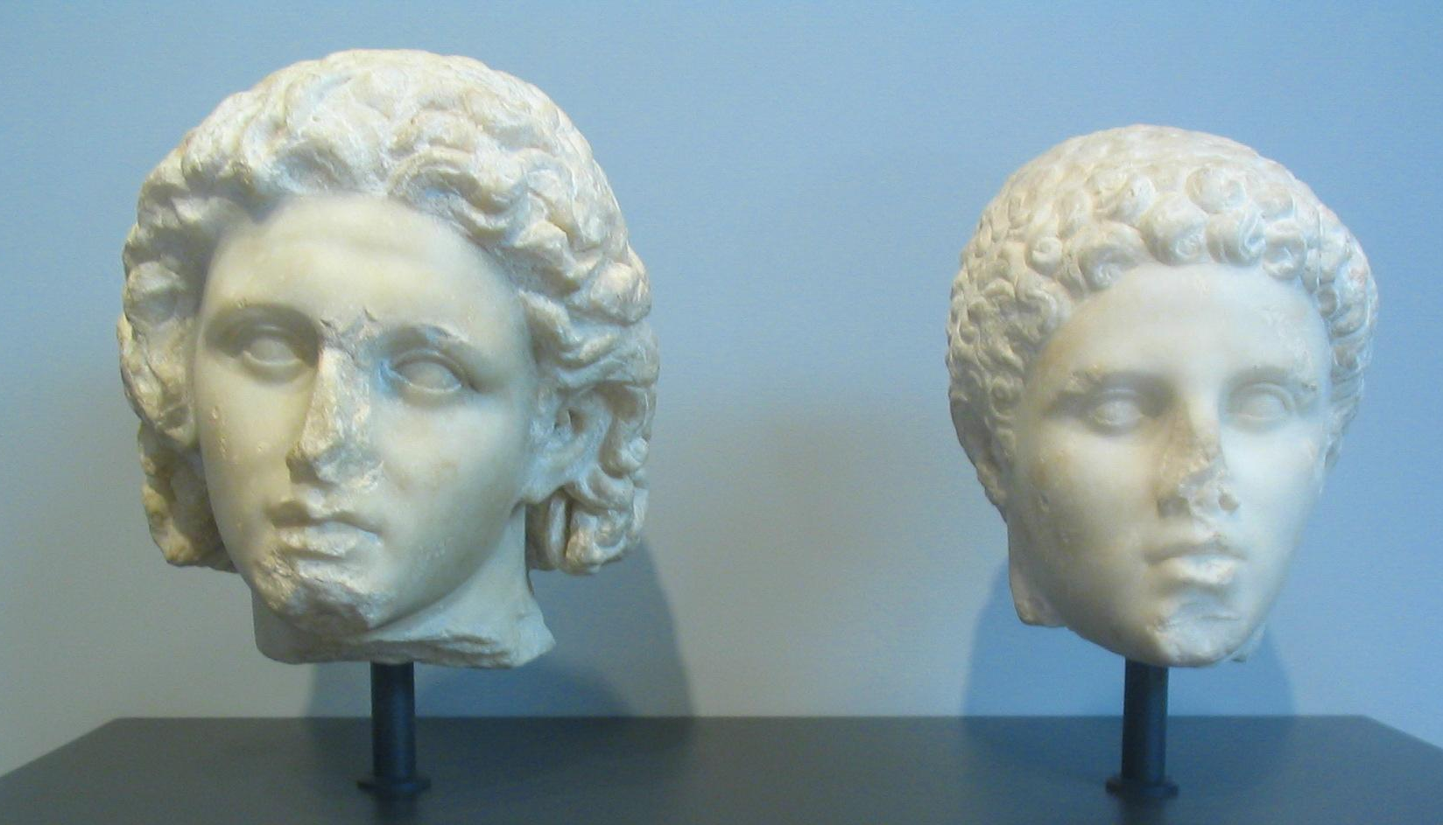
Ο Αλέξανδρος μεγάλωσε μαζί με τα παιδιά των ευγενών που έρχονταν στο παλάτι.
Ο φίλος του ο Ηφαιστίωνας είναι μαζί του από παιδί.

Slide 27
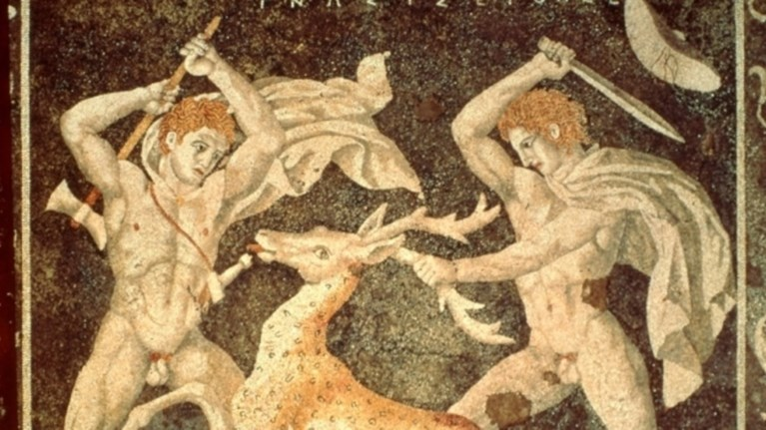
Αρκετοί ερευνητές ταυτίζουν τα πρόσωπα στο ψηφιδωτό αυτό με τους δύο επιστήθιους φίλους Αλέξανδρο και Ηφαιστίωνα σε κυνηγετική σκηνή.

Slide 28
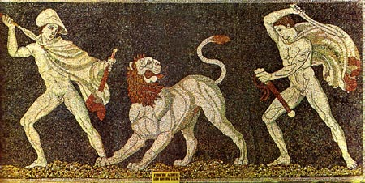
Το ίδιο ισχύει και για αυτό το ψηφιδωτό, αλλά κάποιοι ιστορικοί ταυτίζουν το δεύτερο πρόσωπο με τον Κόροιβο.

Slide 29
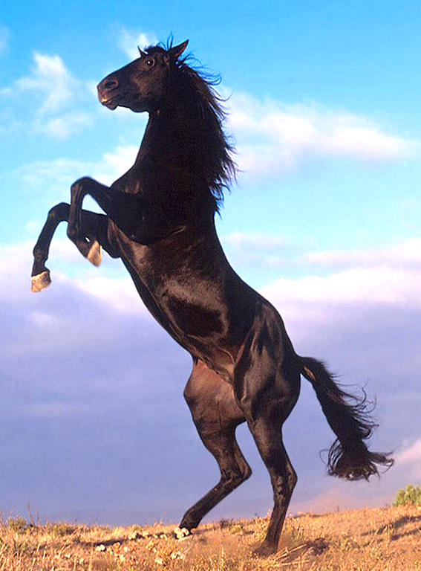
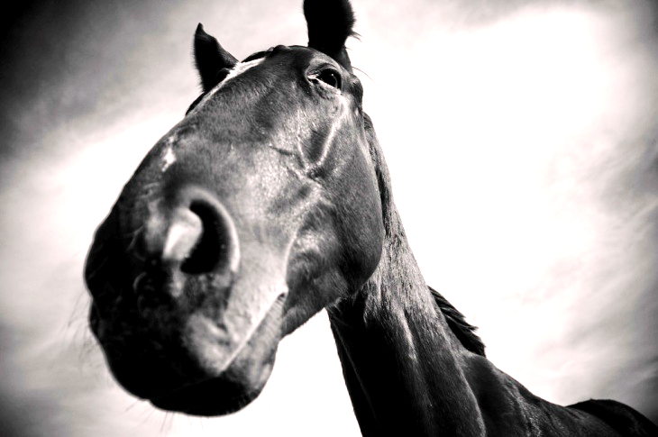
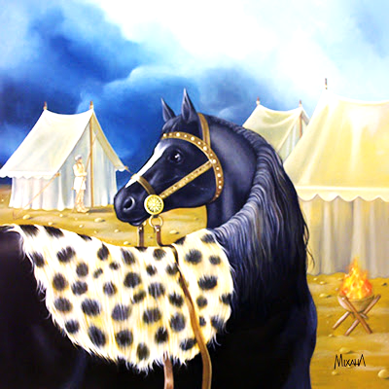
Στα 9 του χρόνια δαμάζει τον Βουκεφάλα.

Slide 30
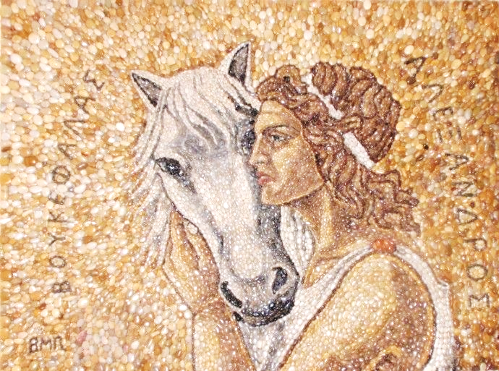

Slide 31
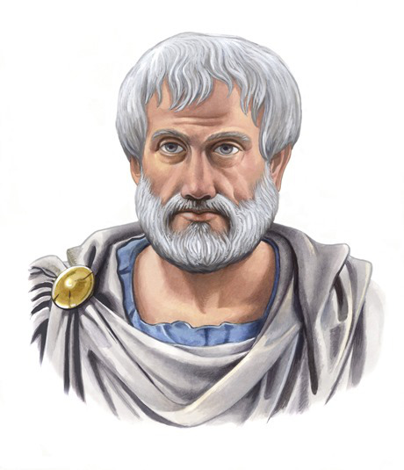
Στα 13 του χρόνια έρχεται ένας δάσκαλος να τον αναθρέψει πνευματικά.
Ο μεγάλος
φιλόσοφος
ΑΡΙΣΤΟΤΕΛΗΣ

Slide 32
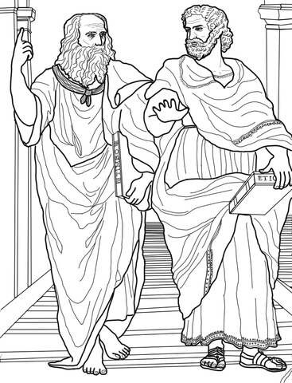
Ο πατέρας του Αριστοτέλη Νικόμαχος ήταν ο γιατρός της Μακεδονικής αυλής. Στέλνει το γιο του να μορφωθεί στο καλύτερο πανεπιστήμιο της Ελλάδας τότε, την Αθήνα.

Slide 33
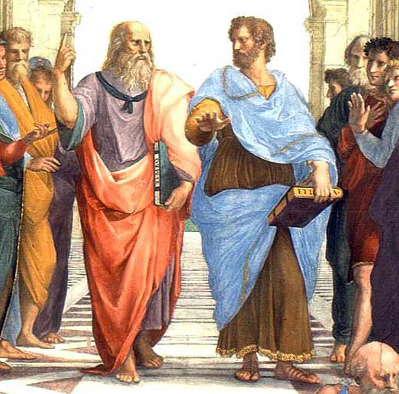
Ο Αριστοτέλης ήταν μαθητής της Ακαδημίας του Πλάτωνα

Slide 34
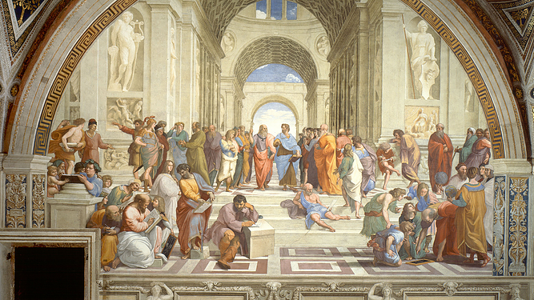

Slide 35
Ο Φίλιππος το 346 π.Χ. ζητά από τον μεγάλο φιλόσοφο να αναλάβει την εκπαίδευση του Αλέξανδρου.
Αριστοτέλη θέλω να εκπαιδεύσεις τον γιο μου!
Ο Αριστοτέλης βρίσκεται στην Τρωάδα. Έχει φύγει από την Αθήνα, γιατί ο Πλάτων κληροδότησε τη σχολή στον ανιψιό του Σπεύσιππο, όταν πέθανε το 349 π.Χ.

Slide 36
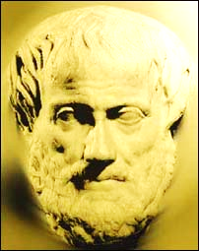
Δέχομαι αλλά με δύο όρους:
α) Θα ξαναχτιστούν τα Στάγειρα και
β) τα μαθήματα μακριά από την Πέλλα!
Ο Φίλιππος είχε ισοπεδώσει τα Στάγειρα, τη γενέτειρα πόλη
του Αριστοτέλη.
Θέλει να είναι μακριά από τους γονείς του Αλέξανδρου για να τον διδάξει απερίσπαστος.
Έτσι δημιουργείται η Σχολή της Μίεζας.

Slide 37
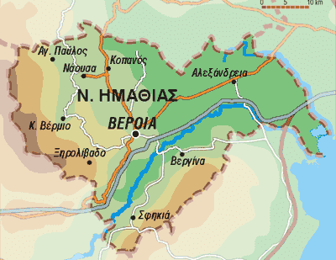
Πού είναι η Μίεζα;
Βρίσκεται κοντά στη Νάουσα

Slide 38
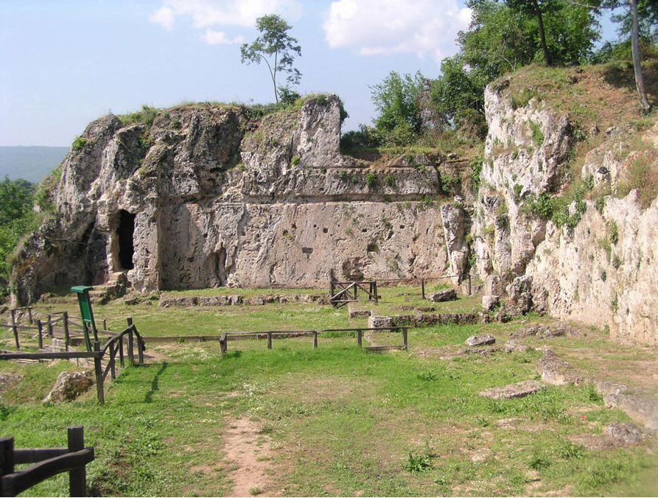
Η σχολή του Αριστοτέλη στη Μίεζα

Slide 39
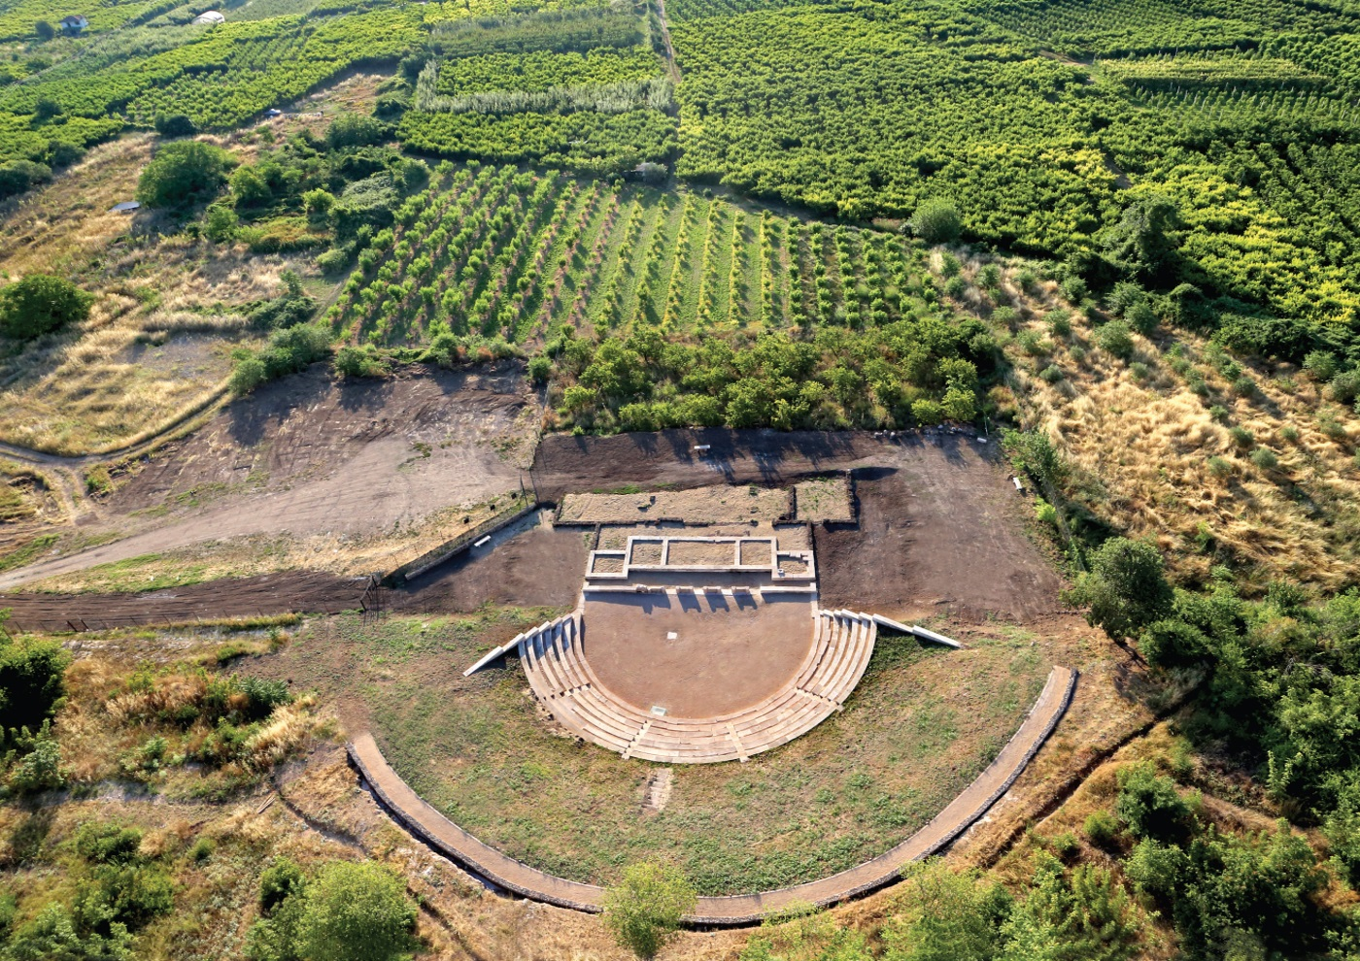
Το αρχαίο θέατρο στη Μίεζα

Slide 40
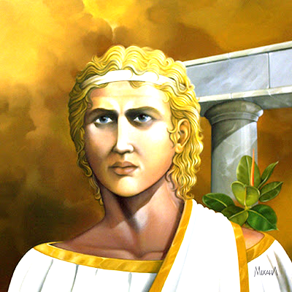
Πίσω από τη στρατηγική ιδιοφυΐα του Αλέξανδρου κρύβεται ο νους του Αριστοτέλη.

Slide 41
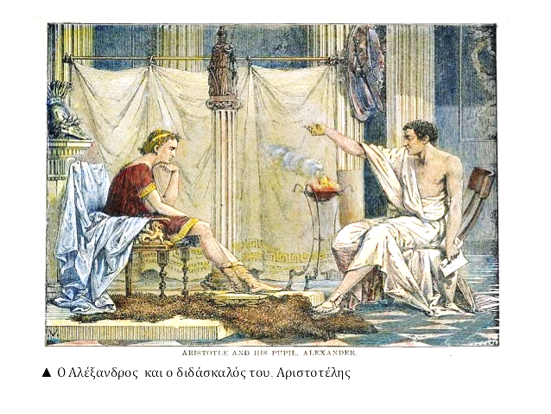

Slide 42
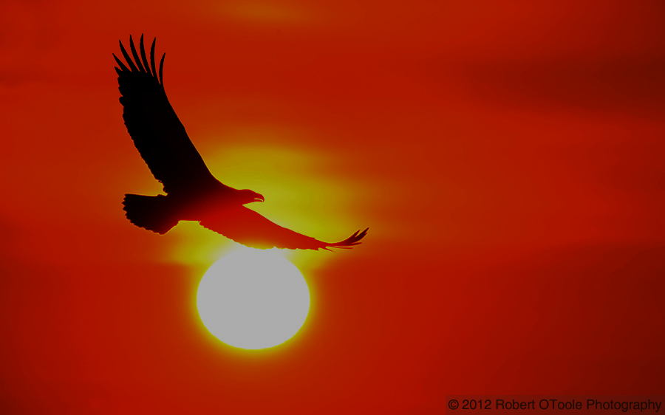
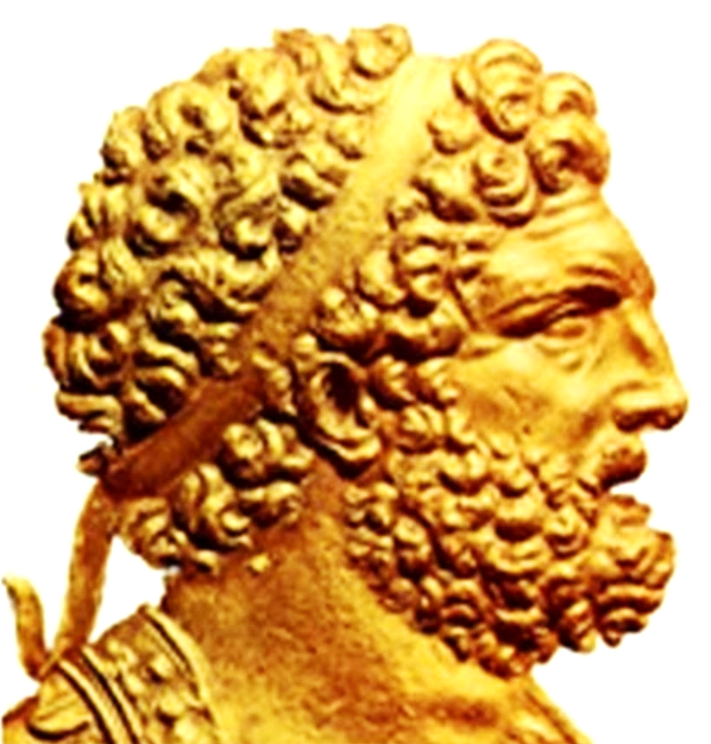
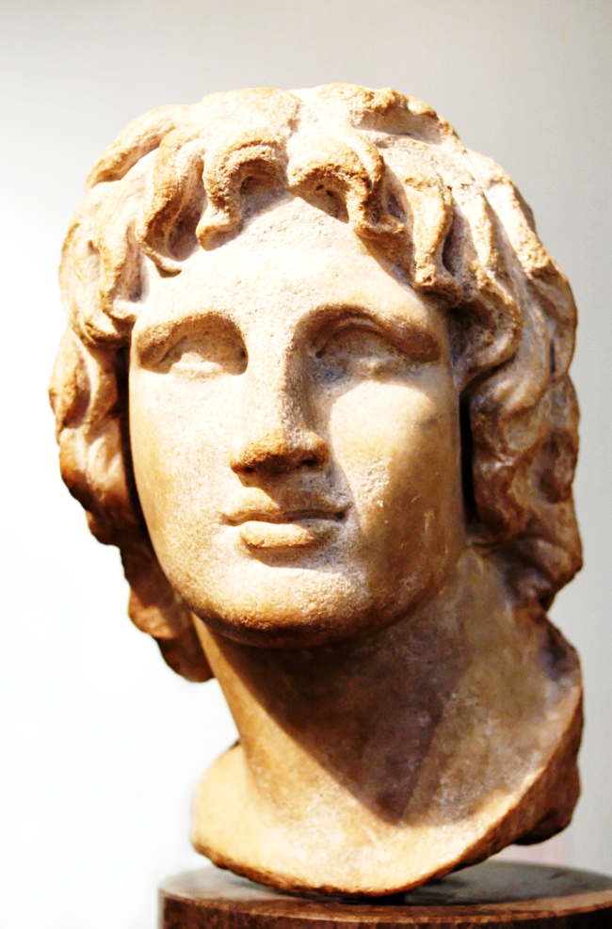
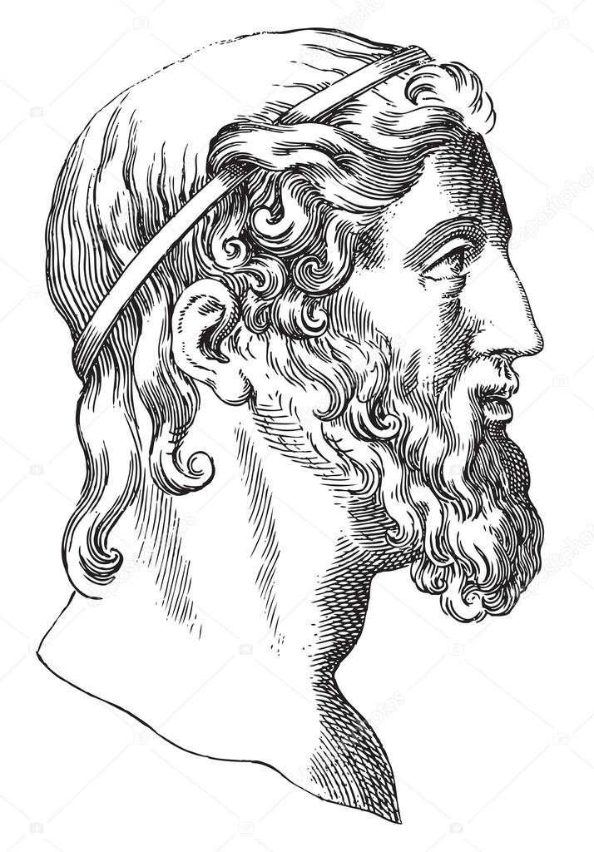
Στον πατέρα μου τον Φίλιππο χρωστάω το «ζῆν», αλλά στον δάσκαλό μου τον Αριστοτέλη χρωστάω το «εὖ ζῆν»!

Slide 43
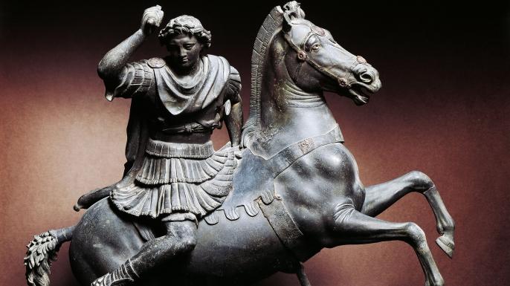
Στη μάχη της Χαιρώνειας (338 π.Χ.) 18ετής είναι αρχηγός του ιππικού

Slide 44
Συνάντηση με τον Διογένη τον κυνικό
Ο Αλέξανδρος πλησιάζει τον φιλόσοφο και του λέει:
– Είμαι ο Βασιλεύς Αλέξανδρος.
Ο Διογένης ατάραχος απαντά:
– Κι εγώ είμαι ο Διογένης ο Κύων.
Ο Μέγας Αλέξανδρος απορεί και τον ρωτάει:
– Δε με φοβάσαι;
Ο Διογένης απαντάει:
– Γιατί τι είσαι; Καλό ή κακό;
Ο Αλέξανδρος μένει σκεπτικός. Δεν μπορεί ένας βασιλιάς να πει ότι είναι κακό. Κι αν είναι καλό, γιατί κάποιος να φοβάται το καλό;

Slide 45
Αντί να του απαντήσει, τον ρωτά εκ νέου:
– Τι χάρη θες να σου κάνω;
Και ο Διογένης, ξανά με λογοπαίγνιο, απαντά:
– Ἀποσκότισόν με. (Βγάλε με, δηλαδή ,από το σκότος, τη λήθη και δείξε μου την αλήθεια)
Το έξυπνο λογοπαίγνιο του Διογένη, ως απάντηση, μπορεί να ερμηνευθεί και ως: “Σταμάτα να μου κρύβεις τον ήλιο”, καθώς οι κυνικοί πίστευαν πως η ευτυχία του ανθρώπου βρίσκεται στη λιτότητα και τη ζεστασιά του ήλιου. Μη ζητώντας τίποτα από τα υλικά πλούτη.
Μόλις το άκουσε αυτό ο Αλέξανδρος, είπε:
– Εάν δεν ήμουν Αλέξανδρος, θα ήθελα να ήμουν Διογένης.

Slide 46
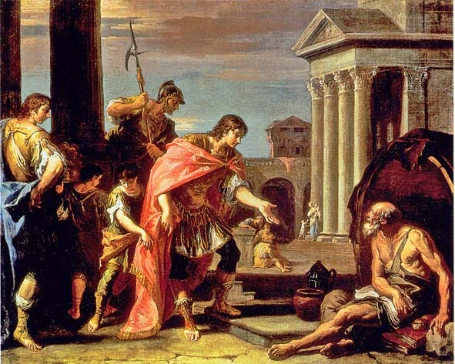

Slide 47
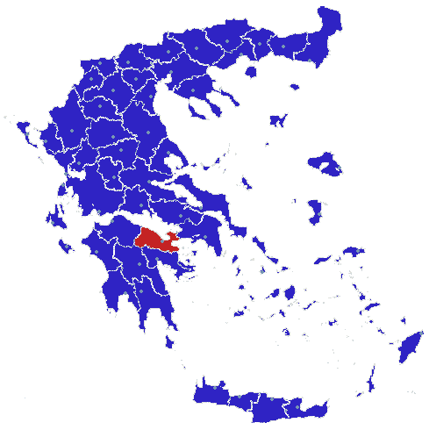
Συνέδριο της Κορίνθου 336 π.Χ.
Ανανεώνεται στο πρόσωπό του ο όρκος που είχαν δώσει οι Έλληνες στον πατέρα του.

Slide 48
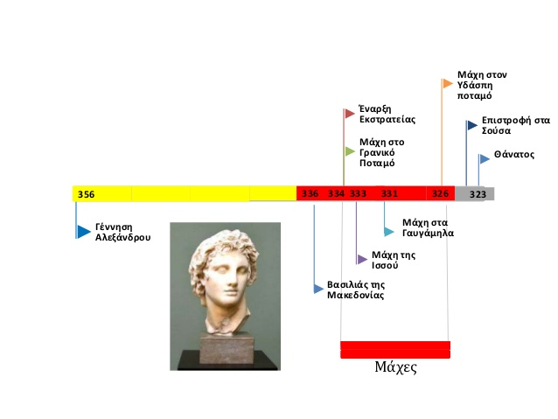
Αρχίζει η μεγάλη εκστρατεία
334 - 325 π.Χ.
Σε 11 χρόνια φτάνει ως τον Ινδό ποταμό.

Slide 49
Πρώτη φάση εκστρατείας
334 - 331 π.Χ.

Slide 50
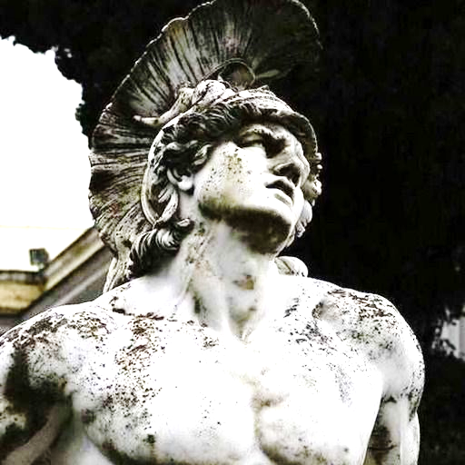
Πρώτη στάση: Ίλιον, τιμή στον Αχιλλέα

Slide 51
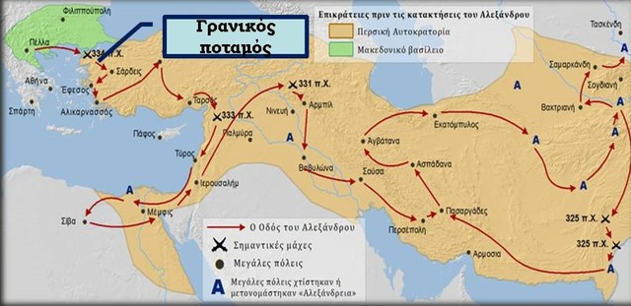
ΜΑΧΗ ΣΤΟΝ ΓΡΑΝΙΚΟ 334 π.Χ.

Slide 52
Τι ήταν ο Γρανικός ποταμός;
Ένα μικρό, ορεινό αλλά πολύ ορμητικό ποτάμι.
Το πλεονέκτημα των Περσών ήταν ότι είχαν παραταχθεί στην όχθη που ήταν υπερυψωμένη, ενώ οι Μακεδόνες ήταν σε χαμηλότερο επίπεδο.
Υπάρχουν δύο τεχνικά προβλήματα:
α) Πώς θα περάσουν το ποτάμι;
β) Πώς θα νικήσουν αφού οι Πέρσες έχουν το πλεονέκτημα να είναι πιο ψηλά;

Slide 53
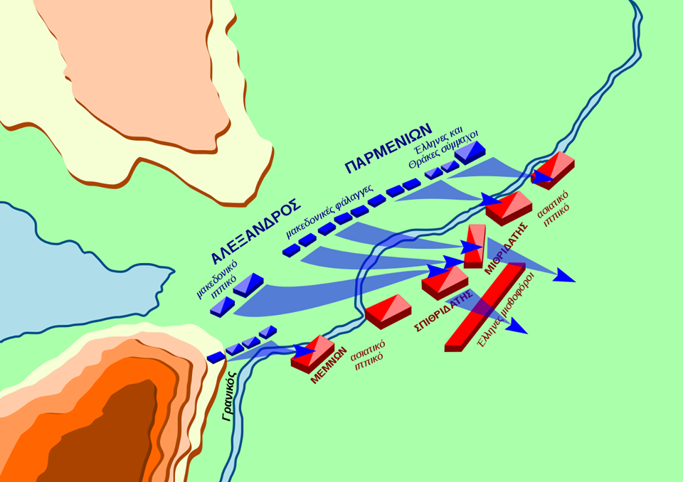

Slide 54


Slide 55


Slide 56
Παραλίγο να πεθάνει…
Στη διάρκεια της μάχης του Γρανικού ο Πέρσης Σπιθριδάτης χτυπά τον Αλέξανδρο στο κεφάλι, διαλύεται το κράνος του και πριν προλάβει να τον αποκεφαλίσει ο Πέρσης, ο Κλείτος κόβει το χέρι του εχθρού και σώζεται η ζωή του Αλέξανδρου. Χρωστά λοιπόν τη ζωή του στον Κλείτο!
Η τύχη του έσωσε τη ζωή. Θα μπορούσε να έχει πεθάνει σε εκείνη τη μάχη!

Slide 57

Η μάχη στον ΓΡΑΝΙΚΟ 334 π.Χ.
Έργο του ζωγράφου Νίκου Μίχου

Slide 58
Μετά τη μάχη στον ΓΡΑΝΙΚΟ 334 π.Χ.
α) Έστειλε τά λάφυρα στην Ἀθήνα για να δείξει ότι τιμωρεί τους Πέρσες για αυτά που έκαναν στην Ελλάδα με τη γνωστή αφιέρωση:
«Ἀλέξανδρος Φιλίππου και Ἕλληνες πλήν Λακεδαιμονίων»
β) Τους 20.000 Έλληνες μισθοφόρους των Περσών τους στέλνει ως δούλους στα λατομεία της Μακεδονίας διότι:
«Παρά τά κοινά δόξαντα τοῖς Ἕλλησι Ἕλληνες ὄντες ἐναντίᾳ Ἑλλάδι ὑπέρ βαρβάρων ἐμάχοντο»
γ) Σκοτώνονται 100 Μακεδόνες μεταξύ των οποίων είναι 25 εταίροι. Δίνει εντολή ο Αλέξανδρος στον Λύσιππο να φτιάξει ανδριάντες που θα τοποθετηθούν στο Δίον. Απαλλάσσει τις οικογένειες αυτών από φόρους μέχρι του 5^{ου} απογόνου εις αναγνώρισιν των υπηρεσιών τους προς την πατρίδα.
δ) Περιποιείται τα τραύματα των στρατιωτών του (ξέρει ιατρική από τον Αριστοτέλη) εμψυχωτική κίνηση

Slide 59


Slide 60

Μετά τον Γρανικό ο Αλέξανδρος γίνεται κυρίαρχος της Μικράς Ασίας

Slide 61

Στάση στο ΓΟΡΔΙΟ

Slide 62

Λύνει τον περίφημο ΓΟΡΔΙΟ ΔΕΣΜΟ:
«Ό,τι δε λύνεται, κόβεται»!

Slide 63


Slide 64

ΜΑΧΗ ΣΤΗΝ ΙΣΣΟ 333 π.Χ.

Slide 65


Slide 66


Slide 67


Slide 68

Νικητής ο Αλέξανδρος.
Ο Δαρείος τρέπεται σε φυγή.
Η οικογένειά του στα χέρια του Αλέξανδρου.
Αλέξανδρος
Δαρείος

Slide 69

Francesco Fontebasso - Η οικογένεια του Δαρείου μπροστά στον Αλέξανδρο

Slide 70
Mετά την Ισσό (333 π.Χ.)
Μετά τη νίκη του επί του Δαρείου στην Ισσό ο Αλέξανδρος δεν επεδίωξε να καταδιώξει τον πέρση βασιλιά. Αντ' αυτού, πορεύθηκε προς το Νότο, κατά μήκος των παραλίων της Μεσογείου, και στη συνέχεια προς τη Συρία.
Τότε έστειλε τον Παρμενίωνα να καταλάβει τη Δαμασκό, όπου εφυλάσσοντο οι θησαυροί της Αυτοκρατορίας. Οι θησαυροί αυτοί ήταν απολύτως αναγκαίοι στους Μακεδόνες, καθώς θα έλυναν τα οικονομικά προβλήματα της εκστρατείας.

Slide 71

Καταλαμβάνει Φοινίκη, Παλαιστίνη και κατευθύνεται στην Αίγυπτο

Slide 72

Η κατάκτηση της ΑΙΓΥΠΤΟΥ
Οι Αιγύπτιοι τον υποδέχτηκαν ως ελευθερωτή και τον αναγόρευσαν φαραώ!
Η ίδρυση της ΑΛΕΞΑΝΔΡΕΙΑΣ 331 π.Χ.

Slide 73


Ψηφιακές αναπαραστάσεις της Αλεξάνδρειας

Slide 74
Στο μαντείο του Άμμωνα
Εκεί τον περίμενε ο ανώτατος ιερέας, ο οποίος και τον προσφώνησε στα ελληνικά αποκαλώντας τον «Ὦ παῖ Διός», δηλαδή «παιδί του Δία».
Μια μεταγενέστερη μαρτυρία προερχομένη από τον Πλούταρχο αναφέρει ότι ο ιερέας τον αποκάλεσε εσφαλμένα «Ὦ, παιδίον», δηλαδή «παιδί μου».

Slide 75

«Ὦ παιδίον → ω παῖ Διός»!

Slide 76

Το μαντείο του
Άμμωνα

Slide 77
Η πρόταση του Δαρείου
Αλέξανδρε
Ξέρω πόσο καλά έχεις φερθεί στην οικογένειά μου
Προτείνω να σταματήσουμε τον πόλεμο
Σου δίνω 10.000 τάλαντα
Θα σε αναγνωρίσω ως φίλο, σύμμαχο και βασιλέα της Δυτικής πλευράς
Σου παραχωρώ όλη τη χώρα που βρίσκεται ανάμεσα στον Ευφράτη και την ελληνική θάλασσα
Σου δίνω την κόρη μου για γυναίκα
Σε αναγνωρίζω διάδοχο του θρόνου μου
Και θα συμμετέχεις στα πολεμικά συμβούλια μαζί μου στο Ανατολικό κράτος

Slide 78
Το πολεμικό συμβούλιο
Ο Δαρείος έχει ένα τεράστιο στράτευμα…
Μπροστά τους ο Ευφράτης, ο Τίγρης…
Έχουν ήδη κερδίσει πολλά…Οι στρατηγοί στο πολεμικό συμβούλιο διστάζουν.
Ο Παρμενίων λέει το γνωστό: «Εγώ πάντως θα δεχόμουν αν ήμουν ο Αλέξανδρος».
Ο Αλέξανδρος απαντά:
«Κι εγώ θα δεχόμουν αν ήμουν ο Παρμενίων. Αλλά είμαι ο Αλέξανδρος».

Slide 79

Η απάντηση του Αλέξανδρου
Όπως ο ουρανός δεν έχει δύο ήλιους, γιατί αν υπήρχαν θα δημιουργείτο χάος έτσι και μία αυτοκρατορία δεν μπορεί να έχει
δύο βασιλείς.

Slide 80

Αν θέλεις
να αγωνιστείς
για τη βασιλεία
ο πόλεμος συνεχίζεται.
Την κόρη σου
την παίρνω αν θέλω μόνος μου.
Εγώ είμαι ο μέγας βασιλεύς.
Όχι εσύ.

Slide 81
Δεύτερη φάση εκστρατείας
331 - 327 π.Χ.

Slide 82

ΜΑΧΗ ΣΤΑ ΓΑΥΓΑΜΗΛΑ 331 π.Χ.

Slide 83
ΜΑΧΗ ΣΤΑ ΓΑΥΓΑΜΗΛΑ 331 π.Χ.
Η πλέον αποφασιστική μάχη που έδωσε ο Μέγας Αλέξανδρος εναντίον των Περσών δόθηκε την 1η Οκτωβρίου 331 π.Χ. στα Γαυγάμηλα, μία πεδινή περιοχή,
την οποία μπορούμε να προσδιορίσουμε σήμερα μεταξύ Μοσούλης και Αρμπίλ
στο Ιράκ.

Slide 84

Πού είναι τα Γαυγάμηλα;
Βρίσκονται στο Βόρειο Ιράκ μεταξύ Μοσούλης και Αρμπίλ (αρχαία Άρβυλα)

Slide 85

Γαυγάμηλα
Μοσούλη
Αρμπίλ

Slide 86
Φόβος μπροστά στο πλήθος των εχθρών
Στα 12 χλμ έξω από την πεδιάδα είναι το στρατόπεδο του Αλέξανδρου.
Ο Παρμενίων όταν ακούει τις πληροφορίες για τη δύναμη του Δαρείου και τον χώρο βλέπει ότι θα περικυκλωθούν!
Προτείνει να χτυπήσουν νύχτα για να τους αιφνιδιάσουν.
Ο Αλέξανδρος απαντά: «Οὐ κλέπτω την νίκην»!
Τη νύχτα, γράφει ο Αρριανός, βλέπανε από μακριά τις φωτιές των στρατιωτών του Δαρείου στην πεδιάδα και έμοιαζε πως η πεδιάδα είχε περισσότερα άστρα από τον έναστρο ουρανό!

Slide 87
Το σημείο της μάχης
Πρόκειται για μία τεράστια πεδιάδα!
Τεράστιο στράτευμα απλωμένο: 1.200.000 Πέρσες, 150.000 ιππείς, 15 ελέφαντες, 200 δρεπανηφόρα άρματα…. Εναντίον 45.000 Μακεδόνων!
Εδώ χάνεται το πλεονέκτημα της φάλαγγας. Η υπερκέρασις είναι αναπόφευκτη.
Σκέπτεται λοιπόν ο Αλέξανδρος ένα κόλπο.
Βάζει τους Μακεδόνες σε έναν σχηματισμό παράξενο. Κανένας δεν πρέπει να έχει την πλάτη του ακάλυπτη. Κάποιοι προχωρούν με την όπισθεν.
Στο κέντρο βρίσκεται το ιππικό και γύρω γύρω η φάλαγγα.

Slide 88


Slide 89

Τα δρεπανηφόρα άρματα

Slide 90
Darius uses his archers to soften up the Macedonian phalanx with a rain of arrows and then sends his scythed chariots forward to break it. Alexander’s light infantry screen allow the scythed chariots through to be destroyed by the phalanx which also opens its disciplined ranks to let some through to be destroyed in the rear. At the same time, Darius sends some cavalry from his left wing to hit the Macedonian right; Alexander responds by committing infantry units from his reserve to stiffen this front.
Mazeus renews the attack against the Macedonian left wing which appears to be crumbling while the right wing holds its ground. As this occurs, Alexander’s strike force at his center exploits the wedge between the Persian center and left wing and smashes the forces arrayed directly in front of Darius. Darius panics, takes the reigns from his fatally wounded chariot driver and flees the battlefield, followed by many of his troops at his center who witness this. His last order is to his Indian cavalry to break into the Macedonian camp and rescue his family.
Alexander deploys his army in a hollow box to prevent it from being encircled. He places his infantry phalanx in the center, screened by light infantry and flanked by cavalry and light infantry at a 45-degree angle; this is backed by a second infantry line. Alexander’s right wing edges forward and is strengthened by archers and his elite Companion cavalry while his weaker left wing is refused. Darius deploys his massive cavalry forces in a line which overlaps the Macedonian line. Darius places his heavy infantry, archers and scythed chariots at his center, hiding his relatively untrained light infantry levy and war elephants behind the main line. The stars show the position of each commander.
With Alexander’s attention diverted to his right, Darius sends his cavalry wings in two massive sweeps against both Macedonian flanks. Alexander must commit infantry reserves to prevent his left wing from breaking while his right wing actually pushes the Persian cavalry back. Both wings break down into stalemate as the Macedonian center advances, led by Alexander himself.
Only now does Alexander receive word that his left wing is in serious danger so he delays the pursuit and turns the Companions around to hit the Persian right wing in its flank. Word of Darius’ flight rapidly spreads through the ranks, causing the Persian forces to flee. Darius’ Indian cavalry fail to free his family and are destroyed by Macedonian infantry reserves.
Persians
(Darius)
Persians
(Darius III)
4,000 heavy infantry
52,000 light infantry
35,000 cavalry
200 scythed chariots
15 war elephants
Mazaeus
Darius
Bessus
Macedonians
(Alexander the Great)
30,000 heavy infantry
10,000 light infantry
7,000 cavalry
Parmenio
Macedonians
(Alexander)

Slide 91


Slide 92


Slide 93


Slide 94


Slide 95

Ο Δαρείος τρέπεται σε φυγή

Slide 96

Μετά τη μάχη στα Γαυγάμηλα

Slide 97


Slide 98

Συντριβή Περσικού στρατού
Δολοφονία Δαρείου από τον Πέρση Βήσσο
Ο Αλέξανδρος εισέρχεται στη Βαβυλώνα

Slide 99
Καταλαμβάνει ο Αλέξανδρος τις μεγάλες πόλεις των Περσών:
Σούσα – διοικητική πρωτεύουσα Περσών. Είναι τα ανάκτορα όπου έβλεπαν τους ξένους απεσταλμένους.
Περσέπολη – η ιερή πόλη των Περσών. Το κεντρικό θησαυροφυλάκιο. Θαμμένοι εκεί οι μεγάλοι βασιλείς (Κύρος ο μέγας κλπ). Εκεί είναι ΜΟΝΟ ΠΕΡΣΕΣ. Για να βρίσκεσαι στα Σούσα χωρίς να είσαι Πέρσης προφανώς είσαι δούλος.
Εκβάτανα – η αρχαία πρωτεύουσα των Μήδων. Το θησαυροφυλάκιο εκτάκτου ανάγκης της Περσικής αυτοκρατορίας (χρήματα εκτός του κεντρικού).

Slide 100

Εκβάτανα
Βαβυλώνα
Σούσα
Περσέπολη

Slide 101

Ο τύμβος του ιδρυτή της Περσικής αυτοκρατορίας Μεγάλου Κύρου Β΄ στην Περσέπολη

Slide 102

Περσέπολη σήμερα

Slide 103
Τρίτη φάση εκστρατείας
327 - 325 π.Χ.

Slide 104
Ο Αλέξανδρος δεν σταμάτησε στην Περσία.
Προχώρησε προς τα ανατολικά για να υποτάξει τις φυλές που κατοικούσαν εκεί.
Πέρασε τη Σογδιανή και τη Βακτριανή και το 327 π.Χ. μπήκε στις Ινδίες, όπου νίκησε τον βασιλιά Πώρο.

Slide 105

327 π.Χ. Γάμος με την Ρωξάνη

Slide 106

Εκστρατεία στην Ινδική Χερσόνησο
Έρημος Γεδρωσίας

Slide 107
Οι στρατιώτες του Αλέξανδρου κουράστηκαν και αρνήθηκαν να προχωρήσουν μέχρι τον Γάγγη ποταμό. Αναγκάστηκε τότε να σταματήσει.
Ένα μέρος του στρατού με επικεφαλής τον ναύαρχο Νέαρχο παρέπλευσε τις ασιατικές ακτές μέχρι τις εκβολές του Τίγρη και του Ευφράτη.
Ο Αλέξανδρος με το υπόλοιπο στράτευμα πέρασε την έρημο Γεδρωσία, όπου χάθηκαν πολλοί στρατιώτες του από την πείνα και τη δίψα, και επέστρεψε στα Σούσα.

Slide 108
Ένα περιστατικό στην έρημο της Γεδρωσίας…
Κατά τη διάρκεια της πορείας της επιστροφής ο Αλέξανδρος και μέρος του στρατεύματός του τον Οκτώβριο του 325 π.Χ. μπήκε στην έρημο της Γεδρωσίας· εκεί ίσως βρέθηκε στην πιο δύσκολη στιγμή της εκστρατείας του.
Η ζέστη και η δίψα ήταν αφόρητες.
Όπως περιγράφει ο ιστορικός Αρριανός, όταν κάποιοι στρατιώτες που έψαχναν για νερό κατάφεραν και βρήκαν μια ελάχιστη ποσότητα, την οποία έβαλαν μέσα σε ένα κράνος, αμέσως έτρεξαν να το προσφέρουν στο βασιλιά τους, τον Αλέξανδρο, σαν ένα σπουδαίο λάφυρο.

Slide 109
Η αντίδραση του Αλέξανδρου
Όταν λοιπόν ο Αλέξανδρος πήρε στα χέρια του το κράνος με το νερό δεν το ήπιε, όπως θα περίμεναν όλοι!
Αντίθετα!
Το σήκωσε ψηλά ώστε να το βλέπουν όλοι και το έριξε κάτω!
O Αρριανός σχολιάζει: «ήταν σαν να ήπιαν όλοι από εκείνο το κράνος και έτσι να ξεδίψασε το στράτευμα»!

Slide 110

Στην πράξη ο Αλέξανδρος με την κίνηση του αυτή είχε αναπτερώσει το ηθικό των στρατιωτών του δίνοντάς τους δύναμη και κουράγιο να αντέξουν τις απάνθρωπες κακουχίες.

Slide 111

Έρημος Γεδρωσίας

Slide 112
Άρχισε λοιπόν να σκέφτεται την οργάνωση της αυτοκρατορίας του. Μελετώντας τον τρόπο της ζωής των Περσών και τον τρόπο της διοικήσεώς τους, έβγαλε το συμπέρασμα πως για να διατηρηθεί το αχανές κράτος που δημιούργησε έπρεπε να συμφιλιώσει τους Πέρσες ευγενείς με τους Έλληνες. Φαντάστηκε τον εαυτό του σαν Ελληνοπέρση βασιλιά και μιμήθηκε την ενδυμασία και γενικά τον τρόπο ζωής τους. Παντρεύτηκε την Παρυσάτιδα κόρη του Δαρείου Στάτειρα και την ανιψιά της (324 π.Χ.), ενώ παρακίνησε τους αξιωματικούς και τους στρατιώτες του να παντρευτούν κι αυτοί Περσίδες.

Slide 113

Φτάνει στα Σούσα το 324 π.Χ.
Τα Σούσα ήταν αρχαία πόλη του Ελάμ και μία από τις τέσσερις πρωτεύουσες της αρχαίας Περσικής Αυτοκρατορίας, στη σημερινή περιοχή του Ιράν. Η UNESCO ανακήρυξε τον αρχαιολογικό χώρο των Σουσών μνημείο παγκόσμιας κληρονομιάς, ενώ τα πρώτα είδη οικισμού φανερώνονται γύρω στο 7.000 π.Χ. και η ίδρυση της πόλης φτάνει πίσω στο 4.000 π.Χ.

Slide 114
Ο θάνατος του Μ. ΑΛΕΞΑΝΔΡΟΥ
13 ΙΟΥΝΙΟΥ 323 π.Χ. γύρω στις 12 το μεσημέρι, στη Βαβυλώνα
Μετά από ένα συμπόσιο κοιμάται και ξυπνά με πυρετό.
Την 6^{η} μέρα ο πυρετός πολύ μεγάλος, ζητούν χρησμό, τον βουτάνε σε δεξαμενές με κρύο νερό, μετά πέφτει σε παραλήρημα, μεγάλωνε καθημερινά ο πυρετός.
Την 16^{η} μέρα είναι πολύ αδύναμος. Όλος ο στρατός ζητάει να τον δει. Ο Αλέξανδρος δέχεται να τον χαιρετίσουν όλοι οι στρατιώτες.
10.000 στρατιώτες στέκονται στην ουρά, περνούν μπροστά από το κρεβάτι και τον αποχαιρετούν. Κλαίνε, κουρεύουν τα μαλλιά τους, μερικοί αυτοκτονούν.
Φτάνει η είδηση στη μητέρα του Δαρείου, η Συσίγαμβρις αυτοκτονεί. Δεν ξανατρώει. Σε 5 μέρες πεθαίνει.

Slide 115


Slide 116
Τα τελευταία του λόγια
Η γυναίκα του η Ρωξάνη ήταν έγκυος ακόμη. Δεν έχει γεννημένο γιο.
Παίρνει, λοιπόν, τη σφραγίδα της εξουσίας στο χέρι και λέει πως την παραδίδει:
«τῷ κρατίστῳ»
Πέφτει η σφραγίδα κάτω και ο Αλέξανδρος πεθαίνει.
Είναι παράδοση στη Μακεδονία να παίρνει το θρόνο ο πιο ισχυρός. Δεν εκφράζει την επιθυμία του. Ξέρει τι θα γίνει στη συνέχεια.
Σφαγή για τη διαδοχή!

Slide 117

Η νεκρική άμαξα του Αλεξάνδρου, αναπαράσταση του 19ου αιώνα σύμφωνα με την περιγραφή του Διόδωρου του Σικελιώτη

Slide 118
Οι πόλεμοι των διαδόχων
323 -301: για 22 χρόνια διεξάγεται η μάχη των διαδόχων! Τελειώνουν με τη μάχη στην Ιψό της Φρυγίας (βασιλεύς Αντίγονος με το γιο του τον Δημήτριο Πολιορκητή εναντίον όλων των άλλων. Εάν κέρδιζε θα είχαμε νέα δυναστεία. Έχασε ο Αντίγονος και το κράτος διασπάστηκε. Γεννήθηκαν τα ελληνιστικά βασίλεια.
Το ενιαίο κράτος που ονειρεύτηκε ο Αλέξανδρος διαλύθηκε.
Ο κόσμος όμως που ονειρεύτηκε είχε ήδη γεννηθεί. Οι βάρβαροι έπαψαν να τους βλέπουν ως κατακτητές, αποδέχτηκαν την ηγεσία των διαδόχων του Αλέξανδρου. Κυβερνούν για τους επόμενους 3 αιώνες.
Ο Αλέξανδρος γεννιέται στον αρχαίο κόσμο και πεθαίνοντας έχει γεννήσει τον ελληνιστικό κόσμο. Άλλαξε την πορεία της ιστορίας!

Slide 119


Slide 120
Ο τάφος του Αλέξανδρου
323: Μετά τον θάνατό του το σώμα του μεταφέρεται στην Αλεξάνδρεια.
Δεν έχει βρεθεί ο τάφος.
Ίσως να βρίσκεται στη θάλασσα ή κάτω από το έδαφος της Αλεξάνδρειας.
Οι αρχαιολόγοι σκάβουν διαρκώς την περιοχή.
Κανείς δεν μπορεί να πει με ακρίβεια πού βρίσκεται. Είναι ένα στοίχημα, ένας γρίφος που θα λυθεί (αν λυθεί ποτέ) στο μέλλον…

Slide 121

Τι άφησε πίσω του ο Αλέξανδρος;

Slide 122
Άφησε διαθήκη. Τι έγραφε εκεί; Ανοίγουν οι διάδοχοι και διαβάζουν:
«Να συνεχίσετε την εκστρατεία στην Αραβία. Αφού πάρετε την Αραβία, θα πάτε στη Δύση.
Θα κατακτήσετε η Βόρεια Αφρική. (Είχε κατακτήσει μέχρι την Κυρρηναϊκή, τη σημερινή Λιβύη). Θα περάσετε τις στήλες του Ηρακλέους, θα κατακτήσετε την Ιβηρική Χερσόνησο, τη Γαλατία και θα φτάσετε στην Ιταλική Χερσόνησο».
Το κράτος που ονειρευόταν ξεκίναγε από τις στήλες του Ηρακλέους και έφτανε μέχρι την Ινδία»!

Slide 123
Όλοι οι διάδοχοι ψηφίσανε ομόφωνα πως αυτά «δεν γίνονται από ανθρώπους αλλά μόνο από θεούς» (όπως αυτός).
Αφού πέθανε αυτός, κανείς δεν μπορεί να τα πραγματοποιήσει!
Αυτοί αντί να ενώσουν το κράτος όπως τους είπε ο Αλέξανδρος, ξόδεψαν όλες τους τις δυνάμεις να πολεμούν μεταξύ τους και τελικά διασπάστηκε η τεράστια αυτοκρατορία του στα λεγόμενα ελληνιστικά βασίλεια.

Slide 124
Ό,τι πέτυχε, λοιπόν, το κατάφερε λόγω τύχης;
Οι αρχαίοι συνήθιζαν να εύχονται:
«να έχεις την τύχη του Αλέξανδρου»
Ο Πλούταρχος γράφει πως ήταν καρπός της δικής του αρετής και ικανότητας και όχι της τύχης.
Αντίθετα, θεωρεί ότι κάθε άλλο παρά τυχερός ήταν.

Slide 125

TO ΕΡΓΟ ΤΟΥ ΑΛΕΞΑΝΔΡΟΥ
Προτομή του Αλέξανδρου
Έργο του Λύσιππου

Slide 126
Στρατιωτικός τομέας
Μέγας στρατηλάτης, τολμηρός μαχητής, καθιερώνει τον τύπο του «στρατηγού αυτοκράτορος»
Προσωπικό ενδιαφέρον για κάθε στρατιώτη, συμμετοχή στις κακουχίες και τους κινδύνους
Ταχύτητα στις μετακινήσεις του στρατού, ελιγμοί, διορατικότητα, μεγαλοφυής σκέψη
Εφαρμογή κατάλληλου σχεδιασμού για κάθε μάχη, τόσο στις κατά μέτωπο συγκρούσεις, όσο και στις πολιορκίες πόλεων

Slide 127



Slide 128
Πολιτικός τομέας
Ανάμειξη του ελληνικού με τον ασιατικό κόσμο κάτω από μία ισχυρή διοίκηση
Έκανε αποδεκτές τις τοπικές συνήθειες, τις παραδόσεις, τον διαφορετικό τρόπο άσκησης εξουσίας για κάθε λαό
Διατήρηση θεσμού των σατραπειών με ανάθεση σε Έλληνες ή Πέρσες ηγεμόνες
Έτσι, δημιούργησε μια καινούργια διοικητική παράδοση.

Slide 129

Οι επαρχίες - σατραπείες της αυτοκρατορίας του Μ. Αλεξάνδρου

Slide 130
Οικονομικός τομέας
Προώθηση συστήματος νομισματικής οικονομίας – εγκατάλειψη ιδέας αυτοκρατορικού θησαυροφυλακίου
Οι σατράπες δεν ασχολούνταν πια με τη συγκέντρωση των φόρων και τη διαχείριση του δημόσιου πλούτου.
Στη θέση της σατραπείας → φορολογική περιφέρεια (περισσότερες από 1 σατραπείες)
Θησαυροί → χρυσό νόμισμα → ενιαίο νομισματικό σύστημα στην απέραντη αυτοκρατορία

Slide 131

Χρυσοί στατήρες

Slide 132
Πολιτιστικός τομέας
Διάδοση ελληνικής γλώσσας και ελληνικού πολιτισμού
Υιοθέτηση πολιτιστικών στοιχείων από την παράδοση των λαών της Ανατολής
Ίδρυση νέων πόλεων → εξελίχθηκαν σε μεγάλα εμπορικά και πνευματικά κέντρα
Επιθυμία για έρευνα → στην εκστρατεία συμμετείχαν φιλόσοφοι, ερευνητές → παίρνει τη διάσταση της ένοπλης εξερεύνησης

Slide 133

Η ελληνική: διεθνής γλώσσα

Slide 134
Η ελληνική γλώσσα γίνεται η παγκόσμια γλώσσα για πάνω από 14 αιώνες!
Είναι δηλαδή καθομιλουμένη γλώσσα της εποχής, όπως είναι σήμερα τα αγγλικά.
Λέγεται «Ελληνική κοινή» ή απλώς «κοινή».
Όποιος ήξερε ελληνικά μπορούσε να συνεννοηθεί παντού!
Το Ευαγγέλιο γράφεται στα ελληνικά και γίνεται εφικτή η διάδοσή του λόγω της παγκόσμιας απήχησης των ελληνικών.

Slide 135

Του αξίζει τελικά το «Μέγας»;

Slide 136

Κάποιοι τον λένε φονιά των λαών και βανδαλίζουν τα αγάλματατά του…

Slide 137
Γιατί, όμως, δεν έχει μείνει στην παγκόσμια μνήμη ως «φονιάς των λαών» και ωμός κατακτητής;
Γιατί στα βιβλία της παγκόσμιας (και όχι μόνο της ελληνικής «εθνικής») ιστορίας αναφέρεται ως «μέγας» όπως ο Κωνσταντίνος ή ο Ναπολέων;
Διότι αυτός που είναι «μέγας» για τους ιστορικούς δεν σημαίνει ότι είναι άγιος, αλάνθαστος, χωρίς σκιές και κάποτε φρικτές πράξεις. Δεν πρέπει να κρίνουμε ένα ιστορικό πρόσωπο που έζησε σε μία εντελώς διαφορετική εποχή από τη δική μας με τα δικά μας μέτρα και κοσμοθεωρία.
«Μέγας» είναι αυτός που αλλάζει τη ροή του ποταμού της ιστορίας, κάνοντας τη διαφορά από τα μέτρια, συνηθισμένα ιστορικά πρόσωπα.
Μέγας στρατηλάτης ήταν αλλά και μέγας εκπολιτιστής ήταν. Αυτό δεν μπορούμε να μην το παραδεχτούμε.

Slide 138
Όλες αυτές οι Αλεξάνδρειες και οι άλλες υπάρχουσες μεγάλες πόλεις της Ασίας γέμισαν Έλληνες, εμπόρους, διανοούμενους, αξιωματούχους.
Αυξάνουν οι εμπορικές σχέσεις Ανατολής – Δύσης.
Δεν επέβαλε «βίαια» τον εξελληνισμό στους κατοίκους της Ασίας. Ήταν μία επιλογή των κατοίκων. Αν ήταν ένας «φονιάς» του λαού τους δεν θα έπρεπε να κάνουν τα πάντα για τον ξεχάσουν; Γιατί τον θυμούνται; Γιατί κράτησαν τις ελληνικές συνήθειες; Γιατί δεν ξερίζωσαν κάθε τι ελληνικό; Γιατί εκτίμησαν οι πολίτες αυτοί την ελληνική παιδεία.
Έτσι, όσοι αποτελούν την «ελίτ» της Ασίας θα είναι πια οι Έλληνες και οι «εξελληνισμένοι». Όποιος δεν μιλούσε ελληνικά, όποιος δεν έβλεπε ελληνικό θέατρο κλπ… ήταν στο περιθώριο. Στην ενεργό δράση ήταν μόνο όσοι είχαν δεχτεί την ελληνική κουλτούρα.
Αυτό λέγεται διάδοση πολιτισμού.

Slide 139
Ο Αλέξανδρος δεν ήταν μόνο κατακτητής. Αν ήταν έτσι, μετά τον θάνατό του θα ξεχνιόταν.
Έχει αφήσει όμως ανεξίτηλη τη σφραγίδα του. Γιατί; Διότι χάρη σ’ αυτόν γεννήθηκε ένας καινούργιος κόσμος! Δεν θα υπήρχε χωρίς τον Αλέξανδρο…
Αυτά που βλέπουμε σήμερα δεν θα ήταν ίδια αν δεν είχε περάσει από τη γη εκείνος.
Το έργο του αποτελεί τομή για μια διαφορετική πορεία των λαών της Ανατολής και της Μεσογείου.
Είναι ο πρόδρομος της Ρωμαϊκής αυτοκρατορίας. Όλοι οι Ρωμαίοι θεωρούν ως πρόγονό τους πολιτικό τον Μ. Αλέξανδρο. Λένε πως συνεχίζουν το έργο του.
Γι’ αυτά είναι ΜΕΓΑΣ, όχι για τις κατακτήσεις του.

Slide 140

Στα 200 π.Χ.
«Aλέξανδρος Φιλίππου και οι Έλληνες πλην Λακεδαιμονίων—»
Κ.Π. ΚΑΒΑΦΗΣ

Slide 141
Μπορούμε κάλλιστα να φαντασθούμε
πως θ’ αδιαφόρησαν παντάπασι στην Σπάρτη
για την επιγραφήν αυτή. «Πλην Λακεδαιμονίων»,
μα φυσικά. Δεν ήσαν οι Σπαρτιάται
για να τους οδηγούν και για να τους προστάζουν
σαν πολυτίμους υπηρέτας. Άλλωστε
μια πανελλήνια εκστρατεία χωρίς
Σπαρτιάτη βασιλέα γι’ αρχηγό
δεν θα τους φαίνονταν πολλής περιωπής.
A βεβαιότατα «πλην Λακεδαιμονίων».
Είναι κι αυτή μια στάσις. Νοιώθεται.

Slide 142
Έτσι, πλην Λακεδαιμονίων στον Γρανικό·
και στην Ισσό μετά· και στην τελειωτική
την μάχη, όπου εσαρώθη ο φοβερός στρατός
που στ’ Άρβηλα συγκέντρωσαν οι Πέρσαι:
που απ’ τ’ Άρβηλα ξεκίνησε για νίκην, κ’ εσαρώθη.
Κι απ’ την θαυμάσια πανελλήνιαν εκστρατεία,
την νικηφόρα, την περίλαμπρη,
την περιλάλητη, την δοξασμένη
ως άλλη δεν δοξάσθηκε καμιά,
την απαράμιλλη: βγήκαμ’ εμείς·
ελληνικός καινούριος κόσμος, μέγας.

Slide 143
Εμείς· οι Aλεξανδρείς, οι Aντιοχείς,
οι Σελευκείς, κ’ οι πολυάριθμοι
επίλοιποι Έλληνες Aιγύπτου και Συρίας,
κ’ οι εν Μηδία, κ’ οι εν Περσίδι, κι όσοι άλλοι.
Με τες εκτεταμένες επικράτειες,
με την ποικίλη δράσι των στοχαστικών προσαρμογών.
Και την Κοινήν Ελληνική Λαλιά
ως μέσα στην Βακτριανή την πήγαμεν, ως τους Ινδούς.
Για Λακεδαιμονίους να μιλούμε τώρα!

Slide 144

Ο Αλέξανδρος άλλαξε την ΙΣΤΟΡΙΑ
Γι’ αυτό αποκαλείται ΜΕΓΑΣ

